Slide 1


锚定核心素养 聚焦课程实施
——以新课标教学建议解析“走向近代
黄冈市黄梅县实验中学
杨凯

Slide 2
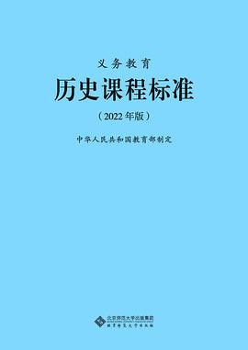
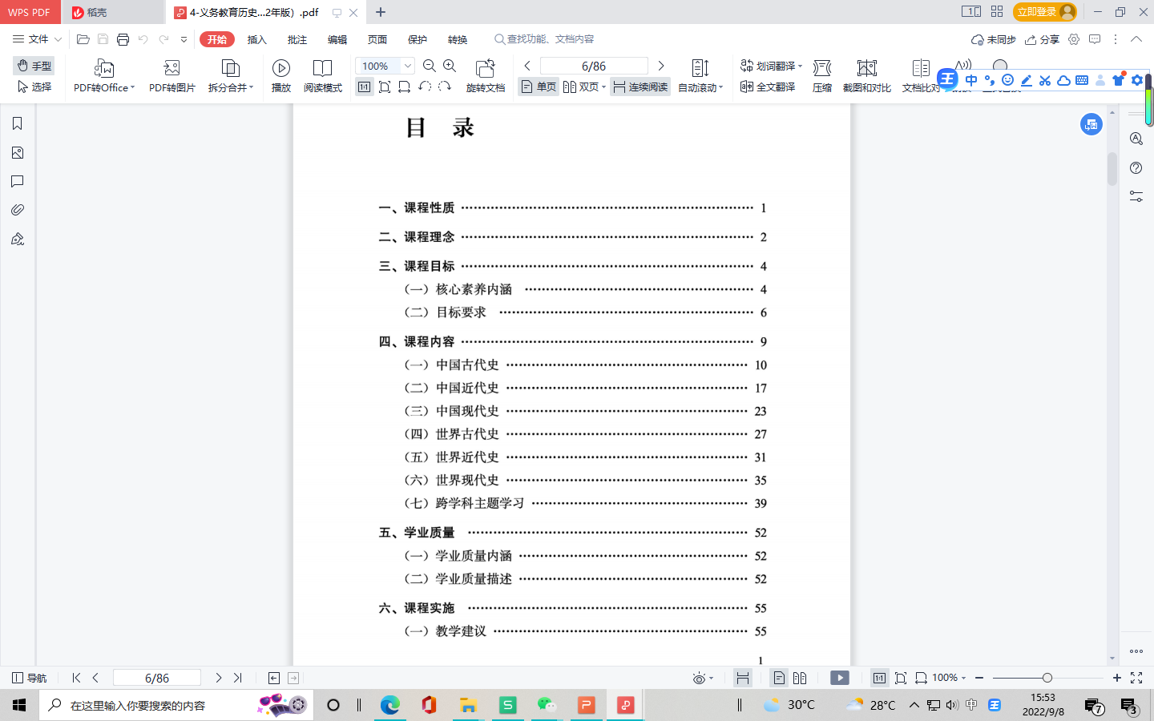
基于核心素养和课程理念，聚焦说课标课程实施
2022版
强化了课程育人导向；
优化了课程内容结构；
研制了学业质量标准；
增强了指导性；
加强了学段衔接。
2

Slide 3

目 录
CONTENT
一、核心素养
二、课程理念
三、课堂实施-教学建议
3

Slide 4

PART 01
新课标的
核心素养内涵
4

Slide 5
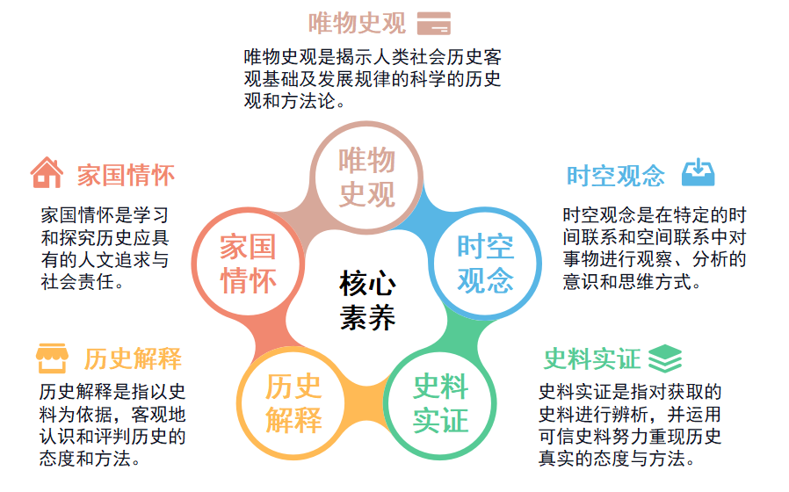
一、核心素养的内涵
核心素养是学生通过课程学习逐步形成的正确价值观、必备品格和关键能力，是课程育人价值的集中体现。通过核心素养的培育，落实立德树人根本任务。
5

Slide 6
核心素养的内涵
核心素养的价值
要求学生初步学会在唯物史观的指导下看待历史
01
唯物史观
核心理论
建构正确的历史认识
落实立德树人的任务
要求学生学会在具体的时空条件下考察历史
02
时空观念
核心思维
要求学生初步学会依靠可信史料了解和认识历史
03
史料实证
核心方法
要求学生初步学会有理有据地表达自己对历史的看法
04
历史解释
核心能力
要求学生形成对家乡、国家和中华民族的认同，具有国际视野，有理想、有担当
05
家国情怀
核心价值观
6

Slide 7
课程理念的
主要内容
PART 02
7

Slide 8

二、课程理念的主要内容
1.立足学生核心素养发展，充分发挥历史课程的育人功能；（目标）
2.以中外历史进程及其规律为基本线索，突出历史发展的阶段性特证；
（结构）
3.精选和优化课程内容，突出思想性、基础性；（内容）
4.树立以学生为主体的教学观念，注重学生自主探究的学习活动，鼓
励教学方式的创新；（实施）
5.综合运用多种评价方式和方法，发挥评价促进学习和改进教学的功
能。（评价）
8

Slide 9
PART 03
聚焦课程实施-教学建议
1、以正确的思想统领历史课程的教学
2、确立基于核心素养的教学目标
3、以核心素养为导向整合教学内容
4、设计有助于核心素养形成和发展的教学过程
5、采用多种多样的历史教学方式方法
9

Slide 10


  1.以正确的思想统领历史课程的教学
确保党和国家的意志、主流价值观在历史课程标准中得以全面贯彻落实
历史课程教学核心是立足唯物史观，融入大历史观与正确文明观，引导学生正确认识人类历史的发展，落实立德树人根本任务，充分发挥历史课程的育人功能。
唯物史观解析发展逻辑：紧扣“资本主义萌芽”这一经济根源，推动文艺复兴、新航路开辟和早期殖民掠夺；同时辩证评价历史事件，理解殖民掠夺的进步性与局限性。
大历史观构建全局认知：将《走向近代》置于“中世纪→近代”的欧洲纵向脉络中，用时间轴串联事件，认识世界近代化路径的多样性。
正确文明观培育价值认同：通过殖民掠夺史实，渗透“平等互利”的文明交流理念，培养理性国际视野。
10

Slide 11
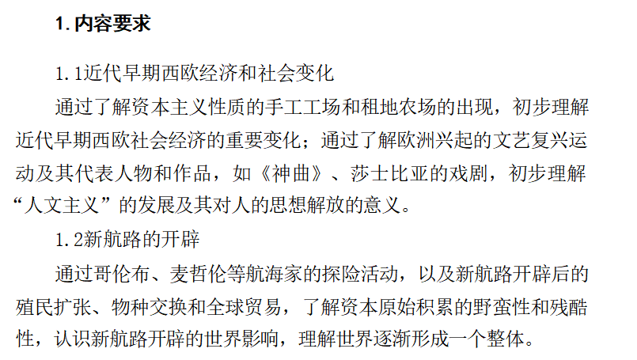
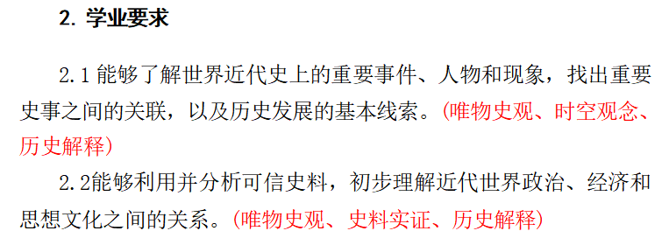
  2.确立基于核心素养的教学目标
确保党和国家的意志、主流价值观在历史课程标准中得以全面贯彻落实
教师应从发展学生核心素养的角度制订教学目标，将核心素养的培育作为教学的出发点和落脚点，使教学目标在培育学生核心素养方面起到指引性、规定性作用。
11

Slide 12
针对课标内容要求和学业要求，制定以下教学目标：
理解资本主义萌芽是文艺复兴、新航路开辟的经济基础；辩证分析殖民掠夺的双重影响（唯物史观）
串联14-16世纪关键事件的时间顺序与空间分布，构建“经济基石—思想曙光—世界联结”的时空框架。（时空观念）
通过分析文艺复兴作品、航海日记等史料，形成论从史出的意识。（史料实证）
解释文艺复兴的原因、新航路开辟的意义，客观评述近代化进程中的进步与局限。（历史解释）
认识文明发展的多样性，树立平等互利交流理念，培养国际视野。（家国情怀)
12

Slide 13
  3.以核心素养为导向整合教学内容
确保党和国家的意志、主流价值观在历史课程标准中得以全面贯彻落实
教师在进行教学时，应准确把握内容和学业要求，有效整合教学内容，把握每一学习主题涉及的范围及核心概念，使教材的内容转化为有利于学生学习的教学内容。
(1)基于单元主题整合
围绕“资本主义萌芽下的欧洲社会转型”核心，将单元整合为三个主题板块，每个板块聚焦核心问题，落实素养目标。
板块一：近代化的经济基石——西欧经济与社会变革
板块二：近代化的思想曙光——文艺复兴运动
板块三：近代化的世界联结——新航路开辟与早期殖民掠夺
13

Slide 14
  3.以核心素养为导向整合教学内容
确保党和国家的意志、主流价值观在历史课程标准中得以全面贯彻落实
(2)把握教学内容中的关键问题，确定教学重点
教师在梳理和整合每一课时，概括和确定该课中最关键的问题，并将这些关键问题的解决与学生核心素养的发展建立联系，确定教学重点，通过重点内容的突破，以点带面，促进学生对整体内容的有效学习。
《走向近代》教学重点
资本主义萌芽的表现及作为近代化根本动力的作用。
文艺复兴的核心思想，但丁、达·芬奇、莎士比亚等人物的
成就。
新航路开辟的主要动因，哥伦布等航海家的航线与历史意义。
早期殖民掠夺的史实，辩证分析双重影响。
串联“经济基石—思想曙光—世界联结”的逻辑链条，构建
欧洲近代化的完整脉络。
14

Slide 15
  3.以核心素养为导向整合教学内容
确保党和国家的意志、主流价值观在历史课程标准中得以全面贯彻落实
(3)运用大概念对教学内容进行整合
大概念是指那些能够将分散的知识、技能等联结成为整体，赋予它们意义的概念。大概念是课程内容所要围绕的核心和基石，对学生学习具有引领作用。教师以大概念来统领学习过程， 引领学生建构合理的知识结构，拓宽学生认识历史的视野。
以“大概念”整合《走向近代》教学内容
社会转型
14-16世纪，西欧从封建制度向资本主义社会逐步过渡，涉及经济、思想、对外关系等多领域的系统性变革。
文明演进
近代早期的思想解放与地理探索，推动人类文明从区域隔绝走向全球联系，从神权束缚走向人文觉醒。
15

Slide 16
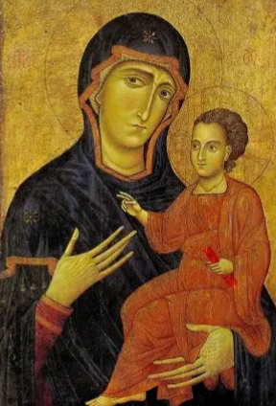
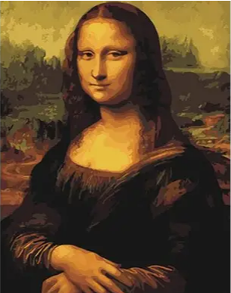
  4.设计有助于核心素养形成和发展的教学过程
确保党和国家的意志、主流价值观在历史课程标准中得以全面贯彻落实
要将传统教学设计中基于知识授受的教学过程，转变为基于学生核心素养发展的教学过程，这就不仅要考虑教学的内容逻辑、教学环节和学生的认知特点等，还要在教学理念上以学生的学习与发展为本，注重学生的自主探究活动，调动和发挥学生学习历史的积极性、主动性和创造性。
(1)创设历史情境
模拟“文艺复兴艺术沙龙”，让学生扮演“艺术评论家”，评论：“这两幅作品的差异？这种变化反映了怎样的思想转变？”
设计目的：通过艺术对比，具象化人文主义内涵，落实史料实证素养。
16

Slide 17
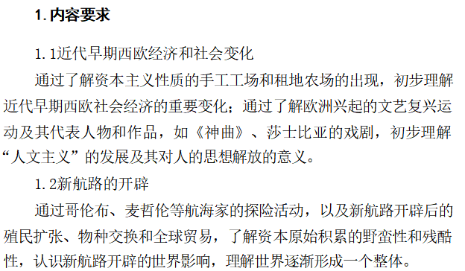
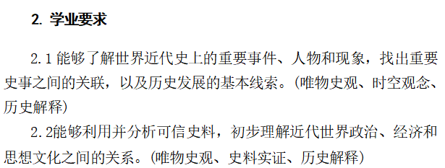
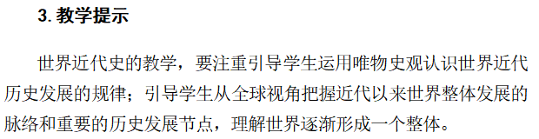
  4.设计有助于核心素养形成和发展的教学过程
(2)提出探究问题
确保党和国家的意志、主流价值观在历史课程标准中得以全面贯彻落实
教师在分析教学内容的基础上，要以问题为引领开展教学。教师不仅要在教学设计中注重探究问题的设置，而且要将教学过程的实际操作转化为学生解决问题的活动过程；同时，要注重培养学生的问题意识，提升学生的批判性思维。
17

Slide 18

基于课标要求和教学提示，设计以下探究问题：
探究人文主义思想如何为欧洲“走向近代”奠定基础？
对比文艺复兴、新航路开辟与早期殖民掠夺的内容，说明三者如何促成欧洲社会从封建向近代的转型？
探究早期殖民活动与欧洲资本主义原始积累之间的关系。
18

Slide 19
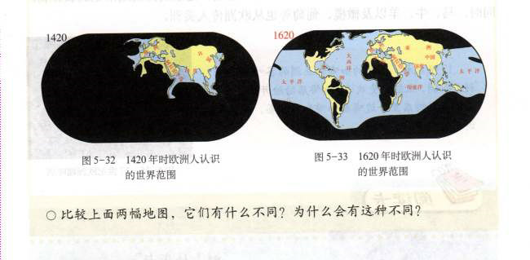
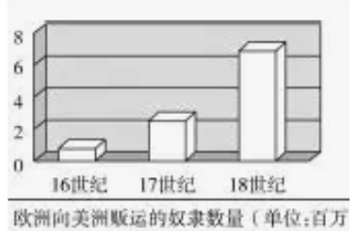
  4.设计有助于核心素养形成和发展的教学过程
(3)开展史料研习
确保党和国家的意志、主流价值观在历史课程标准中得以全面贯彻落实
教师在设计教学过程时，要考虑如何构建基于史料研习的教学方式。这种教学方式不仅要求教师在教学中运用史料阐释历史，还要求教师引导学生学会搜集、整理、辨析史料，运用史料解释历史。
文字史料：哥伦布航海日记节选——“我在1492年发现印度大陆以及大批岛屿…
我进行第二次航行，并在我所发现的土地上建立殖民地。”
地图史料：15世纪前后的世界地图
数据史料：欧洲殖民掠夺贩运奴隶数量简表（16-18世纪）
19
15世纪前后的世界地图

Slide 20
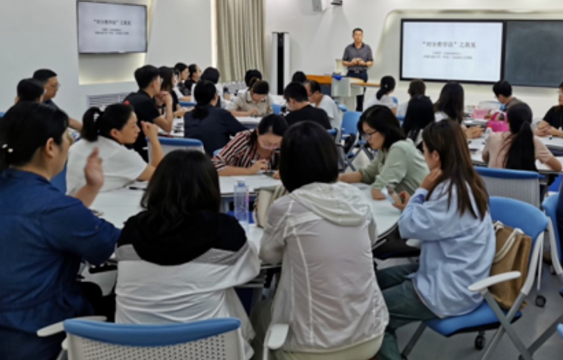
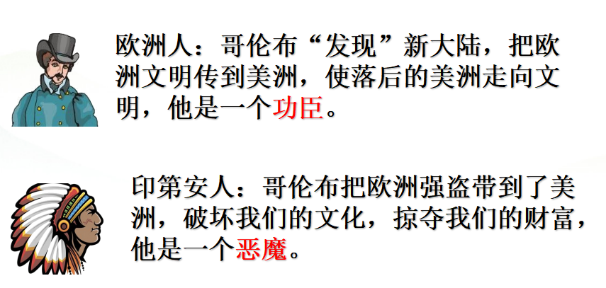
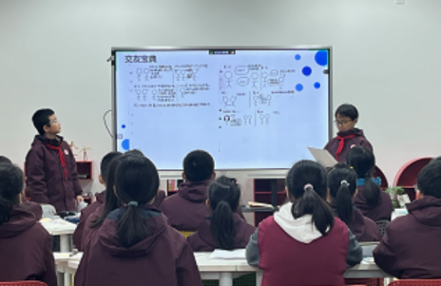
  5.采用多种多样的历史教学方式方法
(1)开展以学生为主体的多种多样的教学活动
确保党和国家的意志、主流价值观在历史课程标准中得以全面贯彻落实
教师应根据课程标准的要求、教学内容的特点、学生的认知水平和学习状况，组织以探究历史问题为目的的教学活动。教学活动的类型应丰富多样，可开展课堂讨论，组织辩论会，项目式学习等。落实树立学生主体观念，积极探索教学创新。
课堂讨论互动
组织辩论赛
项目式学习成果呈现
20

Slide 21
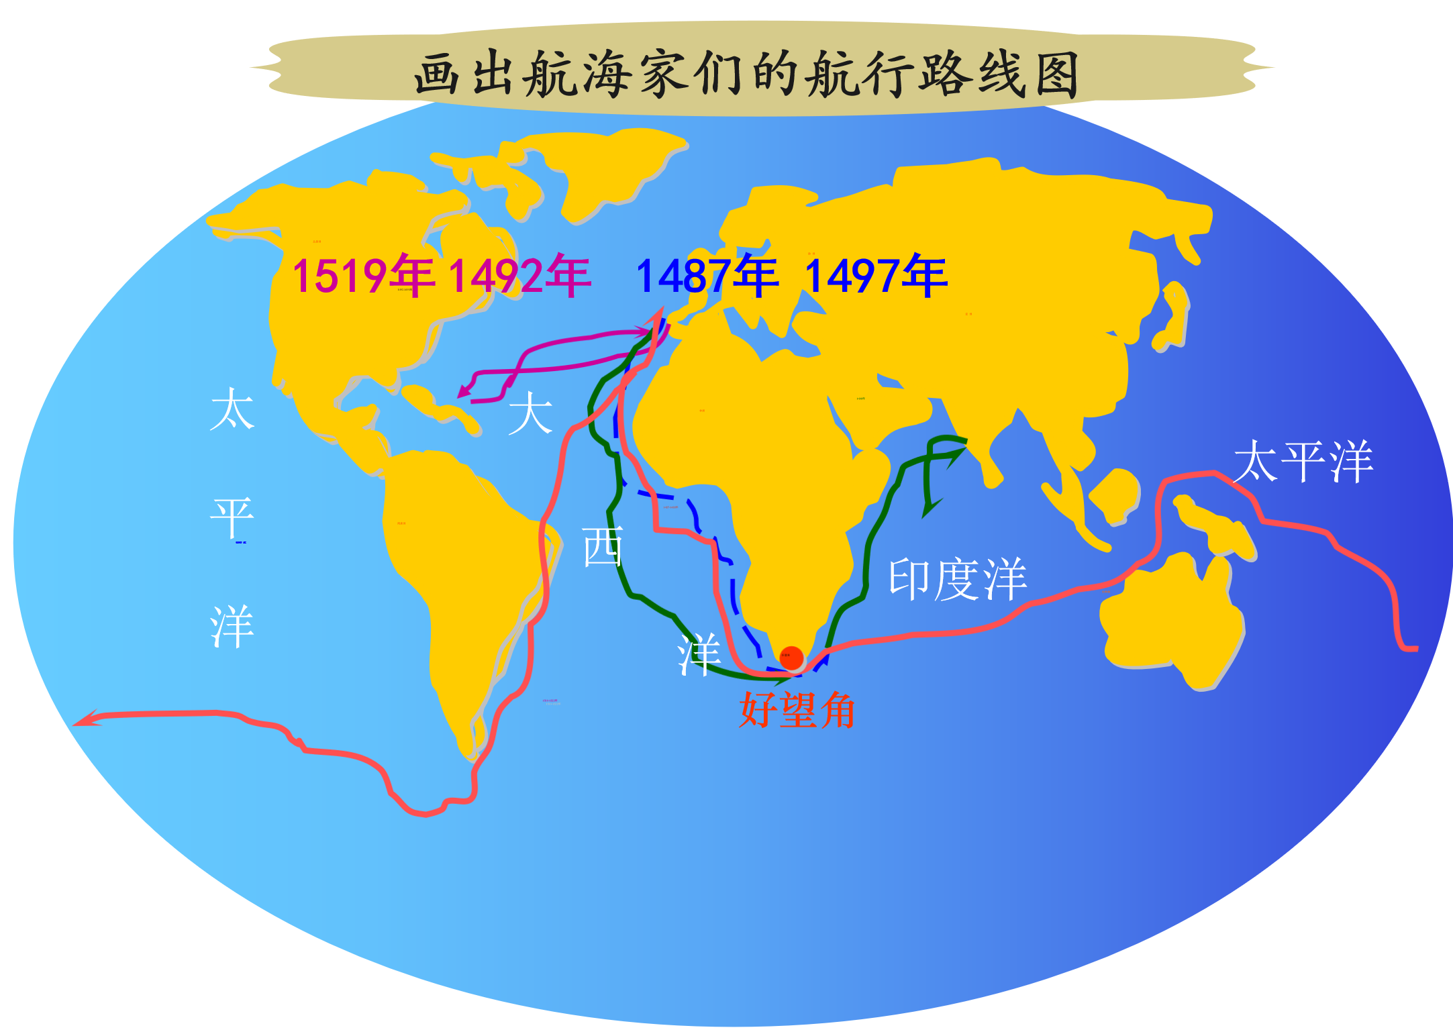

  5.采用多种多样的历史教学方式方法
(2)将现代信息技术与历史教学深度融合
确保党和国家的意志、主流价值观在历史课程标准中得以全面贯彻落实
在教学中，教师要将现代信息技术与历史教学内容的展现相结合，恰当运用现代信息技术的优势，组织学生开展各种学习活动， 促进学生的自主学习、合作学习和探究学习。
运用希沃白板学生画航海路线
利用ai，学生和麦哲伦对话
21

Slide 22
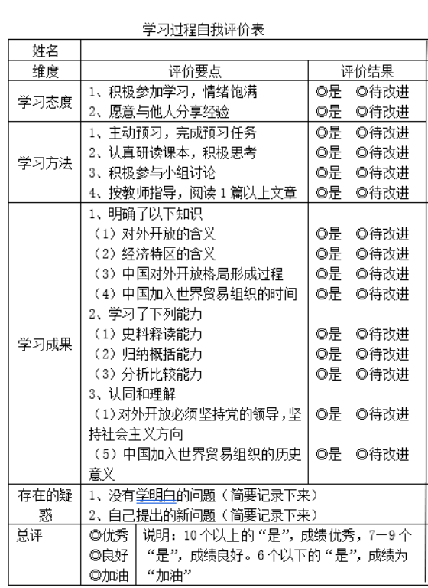
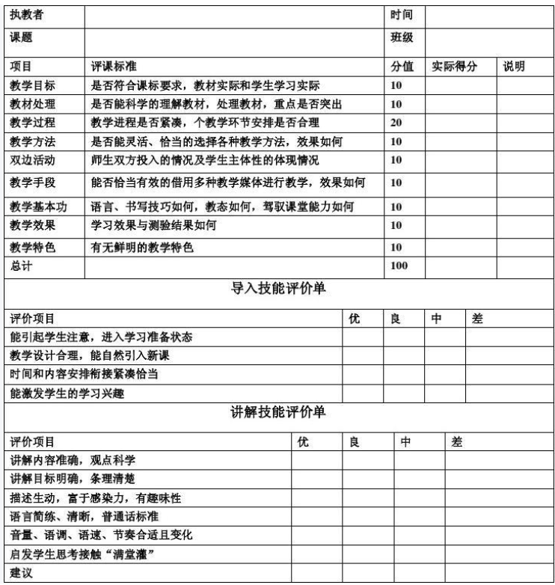
  5.采用多种多样的历史教学方式方法
(3)注重多元评价
确保党和国家的意志、主流价值观在历史课程标准中得以全面贯彻落实
历史课程的评价主要是评价学生在学习过程中表现出的核心素养水平，并用评价结果改进教师的教学行为和学生的学习方式，使教、学、评相互促进，共同服务于学生核心素养的发展。主要体现在评价主体多元化、评价方式多样化、评价内容多元化。
备
教
学
评
一体化
22

Slide 23
感谢聆听
汇报人：杨凯
时间：2025.11

